Slide 1


Slide 2
Reminder…
Διαλέξεις
  Προαιρετική παρουσία!
  Είστε εδώ γιατί θέλετε να ακούσετε/συμμετέχετε
  Δεν υπάρχουν απουσίες
  Υπάρχει σεβασμός στους συναδέλφους σας και στην εκπαιδευτική διαδικασία
  Προστατέψτε εσάς και τους συναδέλφους σας: απέχετε από το μάθημα αν δεν είστε/αισθάνεστε καλά

Slide 3
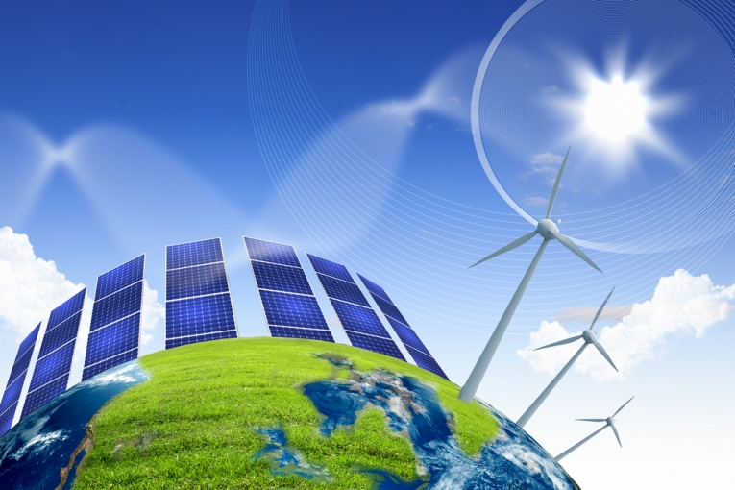
Φυσική για Μηχανικούς
Ενέργεια Συστήματος
Εικόνα: Στη φυσική, η ενέργεια είναι μια ιδιότητα των αντικειμένων που μπορεί να μεταφερθεί σε άλλα αντικείμενα ή να μετατραπεί σε διάφορες μορφές, αλλά δεν μπορεί να δημιουργηθεί ή να καταστραφεί. Η "ικανότητα ενός συστήματος να παράγει έργο" είναι μια κοινή περιγραφή, αλλά είναι δύσκολο να δοθεί ένας ενιαίος συνολικός ορισμός της ενέργειας, εξαιτίας των πολλών μορφών της.

Slide 4
Φυσική για Μηχανικούς
Ενέργεια Συστήματος
Εικόνα: Στη φυσική, η ενέργεια είναι μια ιδιότητα των αντικειμένων που μπορεί να μεταφερθεί σε άλλα αντικείμενα ή να μετατραπεί σε διάφορες μορφές, αλλά δεν μπορεί να δημιουργηθεί ή να καταστραφεί. Η "ικανότητα ενός συστήματος να παράγει έργο" είναι μια κοινή περιγραφή, αλλά είναι δύσκολο να δοθεί ένας ενιαίος συνολικός ορισμός της ενέργειας, εξαιτίας των πολλών μορφών της.

Slide 5
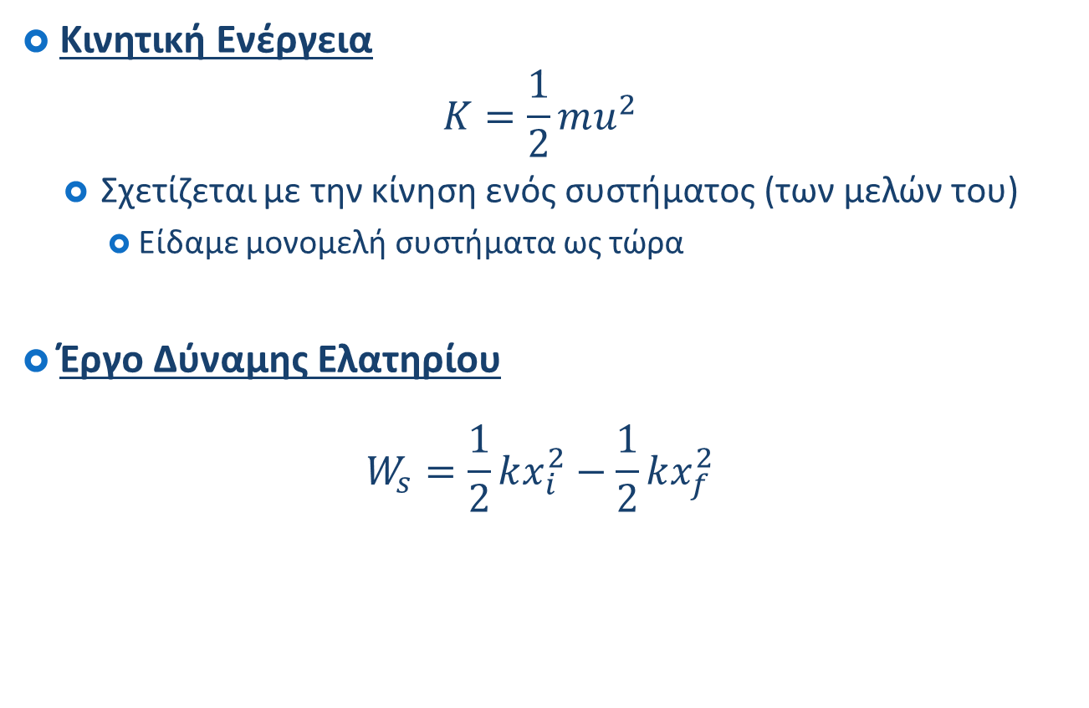
Ενέργεια Συστήματος (review…)
Κινητική Ενέργεια
$$K=\frac{1}{2}mu^{2}$$
  Σχετίζεται με την κίνηση ενός συστήματος (των μελών του)
    Είδαμε μονομελή συστήματα ως τώρα
Έργο Δύναμης Ελατηρίου
$$W_{s}=\frac{1}{2}kx_{i}^{2}−\frac{1}{2}kx_{f}^{2}$$

Slide 6
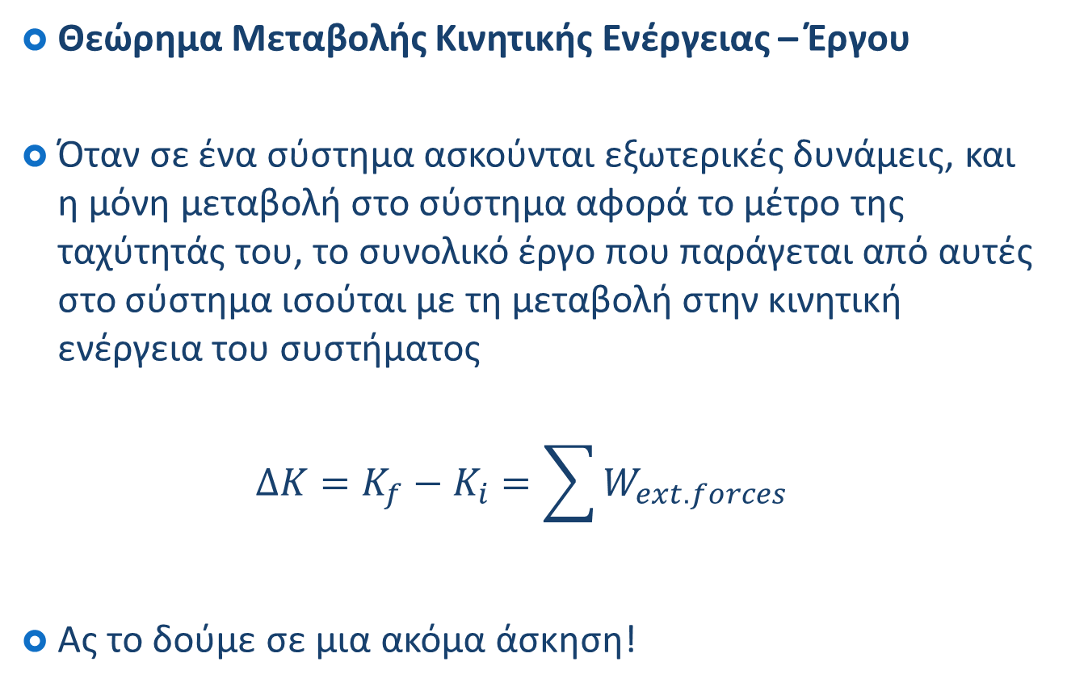
Ενέργεια Συστήματος (review…)
Θεώρημα Μεταβολής Κινητικής Ενέργειας – Έργου
Όταν σε ένα σύστημα ασκούνται εξωτερικές δυνάμεις, και η μόνη μεταβολή στο σύστημα αφορά το μέτρο της ταχύτητάς του, το συνολικό έργο που παράγεται από αυτές στο σύστημα ισούται με τη μεταβολή στην κινητική ενέργεια του συστήματος
$$ΔK=K_{f}−K_{i}=\sum{W_{ext. forces}}$$
Ας το δούμε σε μια ακόμα άσκηση!

Slide 7

Ενέργεια Συστήματος
Παράδειγμα:
Λείο κεκλιμένο επίπεδο γωνίας $θ$ έχει ελατήριο σταθεράς $k$στερεωμένο στο κάτω μέρος του. Ένα κουτί μάζας $m$ τοποθετείται πάνω στο κεκλιμένο σε απόσταση $d$ από το ελατήριο. Από τη θέση αυτή, το κουτί βάλλεται προς το ελατήριο με ταχύτητα $u_{0}$. Πόσο έχει συμπιεστεί το ελατήριο όταν το κουτί φτάνει στιγμιαία σε ηρεμία?

Slide 8
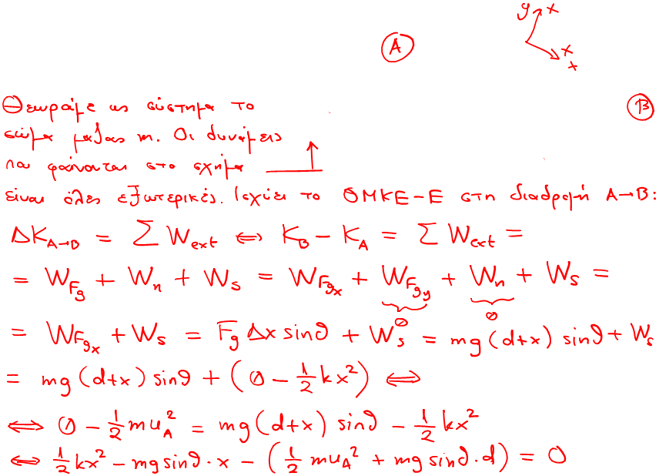

Ενέργεια Συστήματος
$$+$$
Παράδειγμα – Λύση:

Slide 9
Ενέργεια Συστήματος
$$+$$
Παράδειγμα – Λύση:

Slide 10
Ενέργεια Συστήματος
Ως τώρα, είδαμε την επίδραση εξωτερικών δυνάμεων σε ένα σύστημα (κυρίως) ενός μόνο σώματος
Ας δούμε συστήματα από δυο ή περισσότερα σώματα με δυνάμεις εσωτερικές στο σύστημα
  Δηλ. δυνάμεις που ΔΕΝ ασκούνται από το εξωτερικό περιβάλλον
Τι «ενεργειακό» νέο έχουν να μας πουν τέτοια συστήματα?

Slide 11
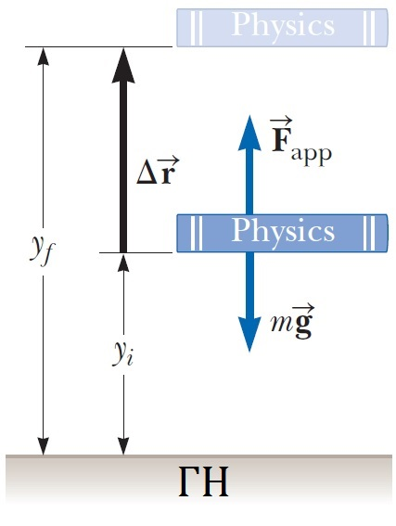
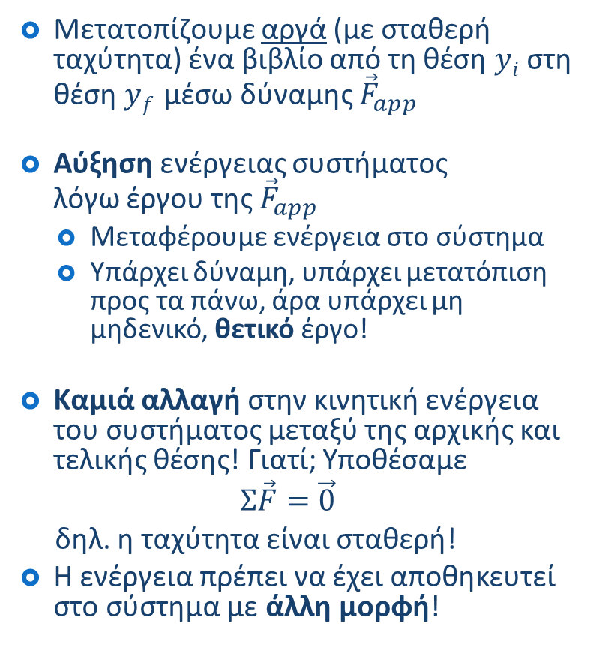
Ενέργεια Συστήματος
Σύστημα: Βιβλίο + Γη
Μετατοπίζουμε αργά (με σταθερή ταχύτητα) ένα βιβλίο από τη θέση $yi$ στη θέση $yf$ μέσω δύναμης ${\vec{F}}_{app}$
Αύξηση ενέργειας συστήματος
λόγω έργου της ${\vec{F}}_{app}$
  Μεταφέρουμε ενέργεια στο σύστημα
  Υπάρχει δύναμη, υπάρχει μετατόπιση προς τα πάνω, άρα υπάρχει μη μηδενικό, θετικό έργο!
Καμιά αλλαγή στην κινητική ενέργεια του συστήματος μεταξύ της αρχικής και τελικής θέσης! Γιατί; Υποθέσαμε
$$Σ\vec{F}=\vec{0}$$
δηλ. η ταχύτητα είναι σταθερή!
Η ενέργεια πρέπει να έχει αποθηκευτεί στο σύστημα με άλλη μορφή!
f
i

Slide 12


Ενέργεια Συστήματος
Σύστημα: Βιβλίο + Γη
Αν αφήσουμε όμως το βιβλίο, θα πέσει στο ύψος $y_{i}$
Τώρα, το βιβλίο (και το σύστημα)
έχει κινητική ενέργεια!
  Πώς την απέκτησε; Από πού
  προήλθε?
  Προέρχεται από το έργο της
  δύναμης ${\vec{F}}_{app}$ κατά την ανύψωση
  του νωρίτερα
Η ενέργεια που ήταν αποθηκευμένη
στο βιβλίο πριν αυτό αφεθεί να
πέσει λέγεται
βαρυτική δυναμική ενέργεια
f
i

Slide 13
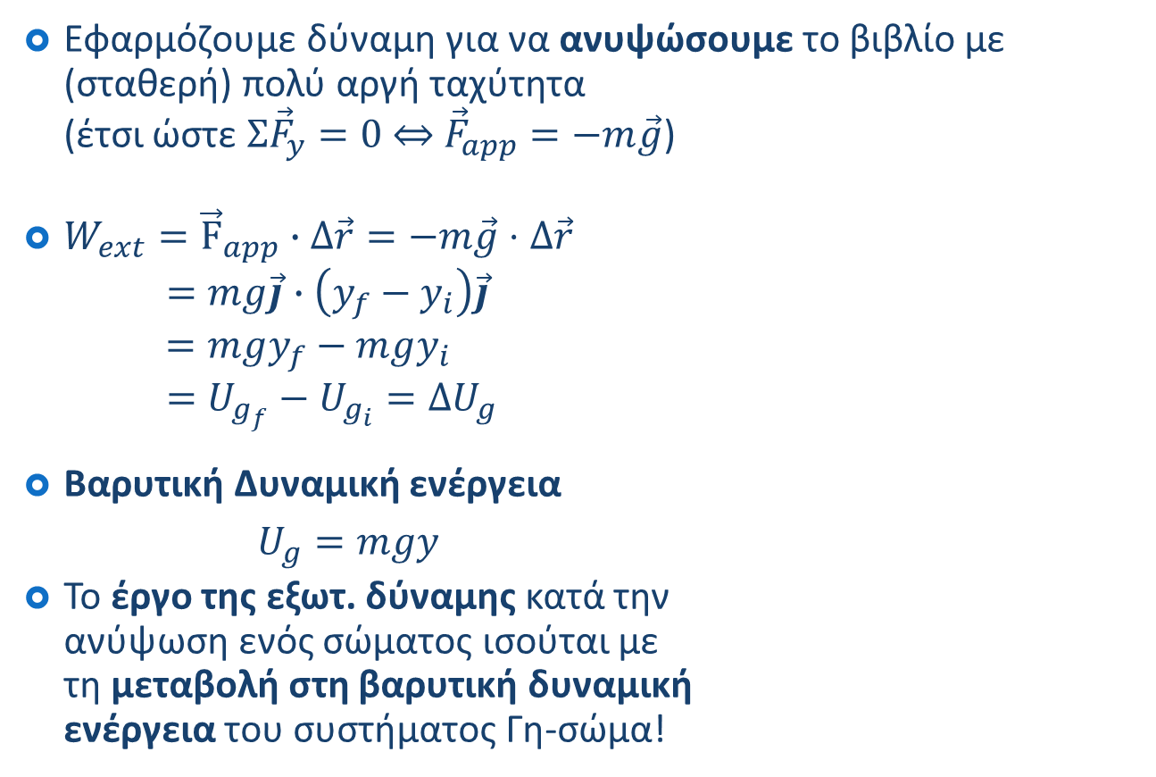
Ενέργεια Συστήματος
Σύστημα: Βιβλίο + Γη
Εφαρμόζουμε δύναμη για να ανυψώσουμε το βιβλίο με
(σταθερή) πολύ αργή ταχύτητα
(έτσι ώστε $Σ{\vec{F}}_{y}=0 \underset{⇔}{ } {\vec{F}}_{app}=−m\vec{g}$)
$W_{ext}={\vec{F}}_{app}∙Δ\vec{r}=−m\vec{g}⋅Δ\vec{r}$
$=mg\vec{j}∙\left(y_{f}−y_{i}\right)\vec{j}$
$=mgy_{f}−mgy_{i}$
$=U_{g_{f}}−U_{g_{i}}=ΔU_{g}$
Βαρυτική Δυναμική ενέργεια
$U_{g}=mgy$
Το έργο της εξωτ. δύναμης κατά την
ανύψωση ενός σώματος ισούται με
τη μεταβολή στη βαρυτική δυναμική
ενέργεια του συστήματος Γη-σώμα!
f
i

Slide 14

Ενέργεια Συστήματος
Σύστημα: Βιβλίο + Γη
Εφαρμόζουμε δύναμη για να ανυψώσουμε το βιβλίο με
(σταθερή) πολύ αργή ταχύτητα
(έτσι ώστε $Σ{\vec{F}}_{y}=0 \underset{⇔}{ } {\vec{F}}_{app}=−m\vec{g}$)
$W_{F_{g}}={\vec{F}}_{g}∙Δ\vec{r}=m\vec{g}⋅Δ\vec{r}$
$=−mg\vec{j}∙\left(y_{f}−y_{i}\right)\vec{j}$
$=mgy_{i}−mgy_{f}$
$=U_{g_{i}}−U_{g_{f}}=−ΔU_{g}$
Άρα το έργο της δύναμης του βάρους
κατά την ανύψωση ενός σώματος
ισούται με την αρνητική μεταβολή στη
βαρυτική δυναμική ενέργεια του
συστήματος Γη-σώμα!
f
i

Slide 15
Ενέργεια Συστήματος
Θυμηθείτε:
  Είδαμε ότι το έργο που παράγεται σε ένα σύστημα μπορεί να ισοδυναμεί με μεταβολή της κινητικής του ενέργειας, που μεταφράζεται σε κίνηση των μελών του συστήματος
Στην προηγούμενη περίπτωση, είδαμε ότι το έργο που παράγεται εμφανίζεται ως μεταβολή της δυναμικής ενέργειας στο σύστημα, που αναπαριστά αλλαγή στη
διάταξη / διαμόρφωση / σύνθεση
των μελών του συστήματος.
  Εν προκειμένω, το βιβλίο ανυψώθηκε σε σχέση με την επιφάνεια της Γης (άλλαξε η μεταξύ τους «διάταξη»)

Slide 16
Ενέργεια Συστήματος
Σε πρακτικά προβλήματα, πρέπει να επιλέγουμε μια διάταξη των μελών του συστήματος (διάταξη αναφοράς) όπου η βαρυτική δυναμική ενέργεια θεωρείται μηδενική
  Για παράδειγμα, όταν τα σώματα βρίσκονται ακριβώς πάνω στην επιφάνεια της Γης.
    Τότε θεωρούμε ότι η βαρυτική δυναμική ενέργεια του συστήματος {Γη-σώματα} είναι μηδενική
    Οποιαδήποτε μεταβολή στο ύψος κάποιου σώματος σε σχέση με την επιφάνεια της Γης οδηγεί σε μεταβολή της βαρυτικής δυναμικής ενέργειας του συστήματος
  Πολλές φορές, το πρόβλημα «οδηγεί» στην κατάλληλη επιλογή της διάταξης

Slide 17
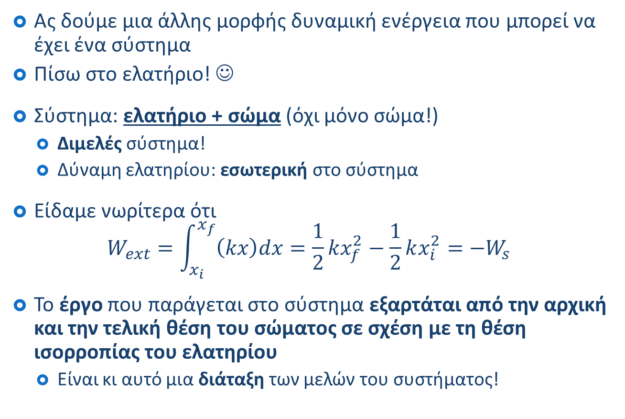
Ενέργεια Συστήματος
Ας δούμε μια άλλης μορφής δυναμική ενέργεια που μπορεί να έχει ένα σύστημα
Πίσω στο ελατήριο! ☺
Σύστημα: ελατήριο + σώμα (όχι μόνο σώμα!)
  Διμελές σύστημα!
  Δύναμη ελατηρίου: εσωτερική στο σύστημα
Είδαμε νωρίτερα ότι
$W_{ext}=\int_{x_{i}}^{x_{f}}{\left(kx\right)dx}=\frac{1}{2}kx_{f}^{2}−\frac{1}{2}kx_{i}^{2}=−W_{s}$
Το έργο που παράγεται στο σύστημα εξαρτάται από την αρχική και την τελική θέση του σώματος σε σχέση με τη θέση ισορροπίας του ελατηρίου
  Είναι κι αυτό μια διάταξη των μελών του συστήματος!

Slide 18
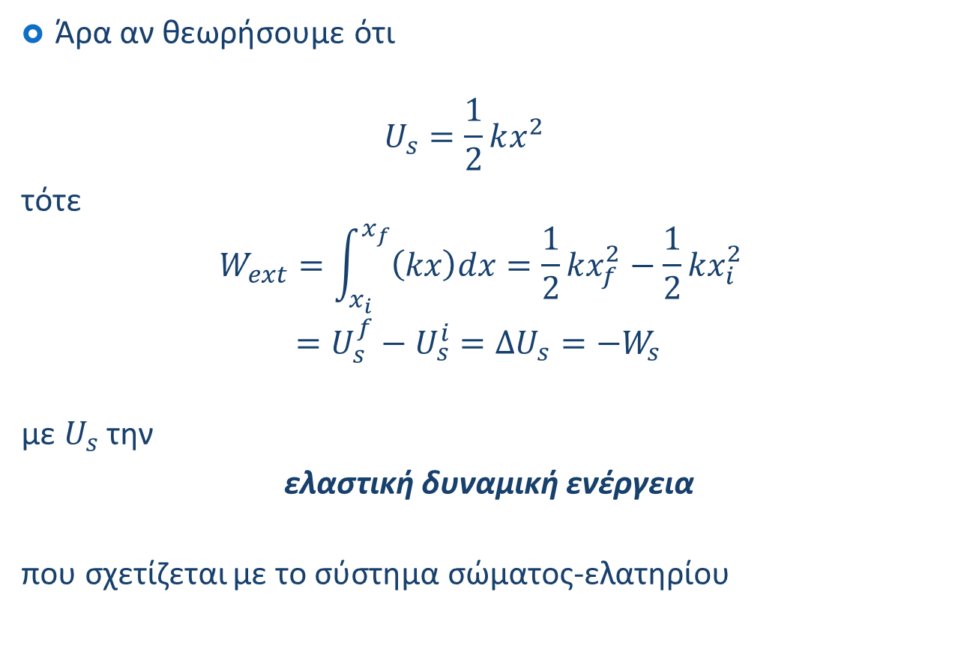
Ενέργεια Συστήματος
Άρα αν θεωρήσουμε ότι
$U_{s}=\frac{1}{2}kx^{2}$
τότε
$$W_{ext}=\int_{x_{i}}^{x_{f}}{\left(kx\right)dx}=\frac{1}{2}kx_{f}^{2}−\frac{1}{2}kx_{i}^{2} \\ =U_{s}^{f}−U_{s}^{i}=ΔU_{s}=−W_{s}$$
με $U_{s}$ την
ελαστική δυναμική ενέργεια
που σχετίζεται με το σύστημα σώματος-ελατηρίου

Slide 19
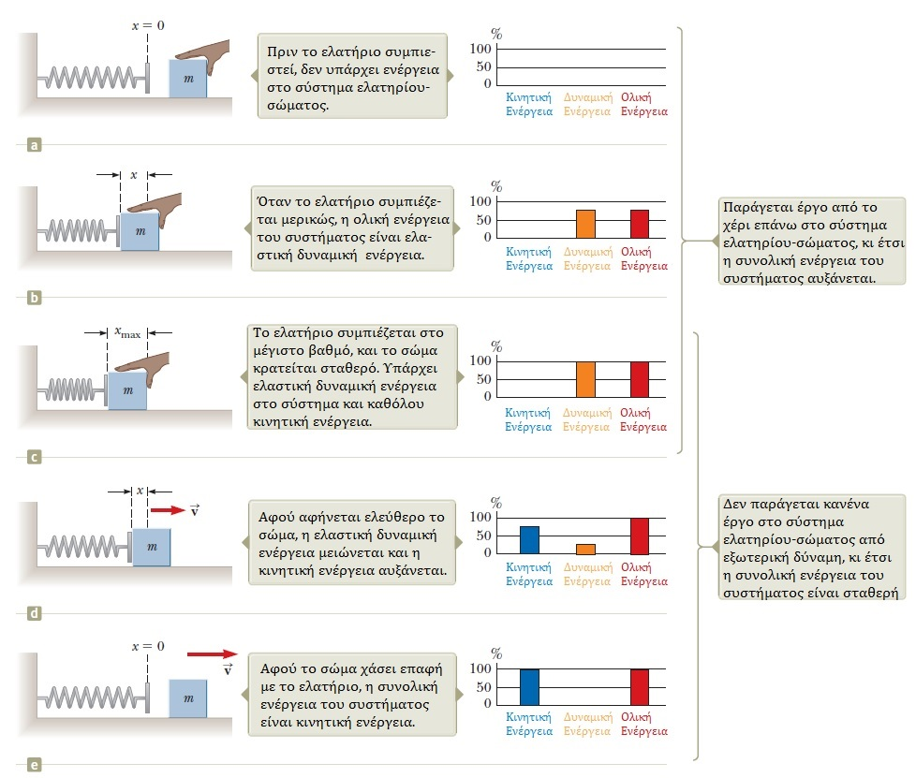
Ενέργεια Συστήματος

Slide 20
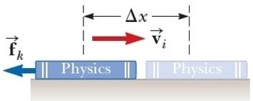
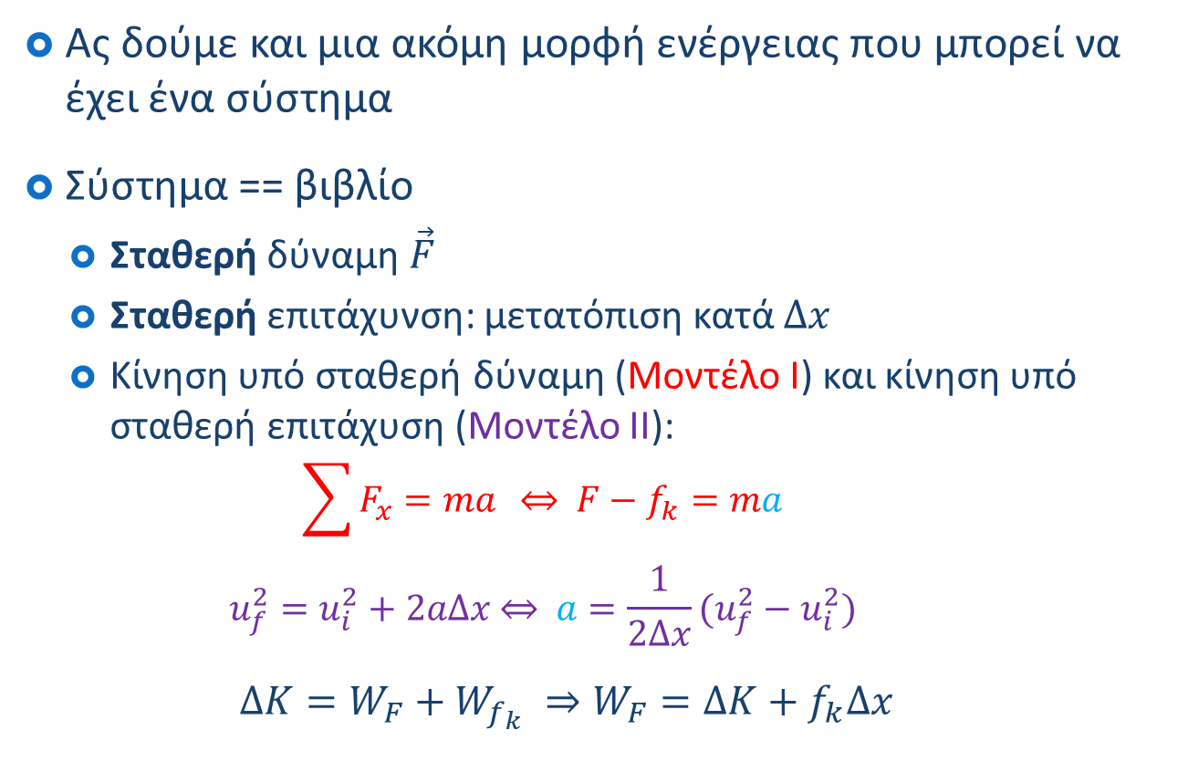

Ενέργεια Συστήματος
Ας δούμε και μια ακόμη μορφή ενέργειας που μπορεί να έχει ένα σύστημα
Σύστημα == βιβλίο
  Σταθερή δύναμη $\vec{F}$
  Σταθερή επιτάχυνση: μετατόπιση κατά $Δx$
  Κίνηση υπό σταθερή δύναμη (Μοντέλο Ι) και κίνηση υπό σταθερή επιτάχυση (Μοντέλο ΙΙ):
    $$\sum{F_{x}=ma} \underset{⇔}{ } F−f_{k}=ma$$
    $$u_{f}^{2}=u_{i}^{2}+2aΔx \underset{⇔}{ } a=\frac{1}{2Δx}(u_{f}^{2}−u_{i}^{2})$$
  $$ΔK=W_{F}+W_{f_{k}} ⇒W_{F}=ΔK+f_{k}Δx$$
$${\vec{u}}_{f}$$
$$\vec{F}$$

Slide 21
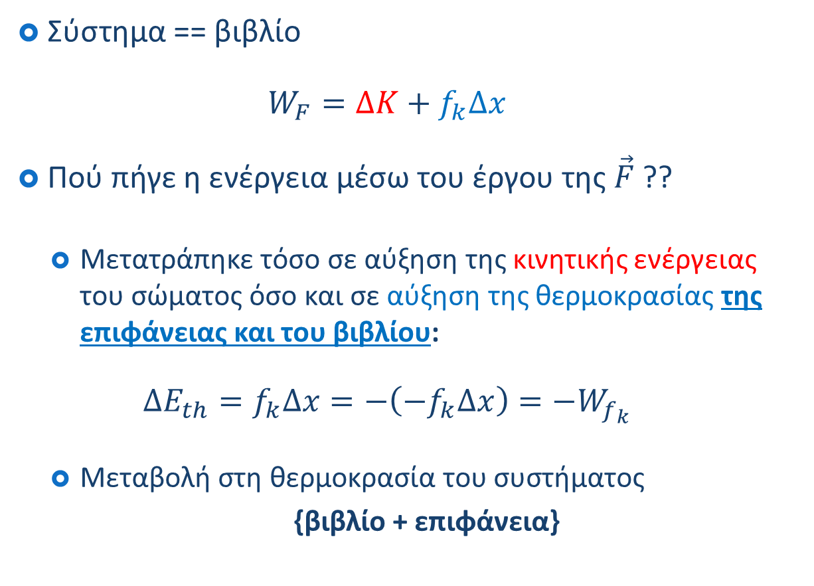
Ενέργεια Συστήματος
$${\vec{u}}_{f}$$
Σύστημα == βιβλίο
  $$W_{F}=ΔK+f_{k}Δx$$
Πού πήγε η ενέργεια μέσω του έργου της $\vec{F}$ ??
  Μετατράπηκε τόσο σε αύξηση της κινητικής ενέργειας του σώματος όσο και σε αύξηση της θερμοκρασίας της επιφάνειας και του βιβλίου:
  $$ΔE_{th}=f_{k}Δx=−\left(−f_{k}Δx\right)=−W_{f_{k}}$$
  Mεταβολή στη θερμοκρασία του συστήματος
  {βιβλίο + επιφάνεια}
$$\vec{F}$$

Slide 22
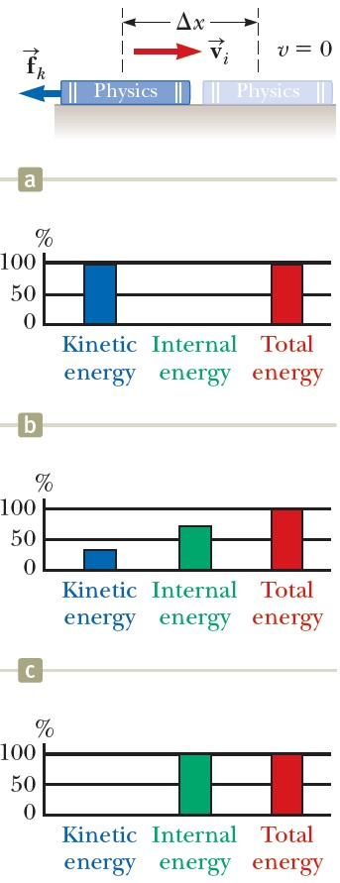
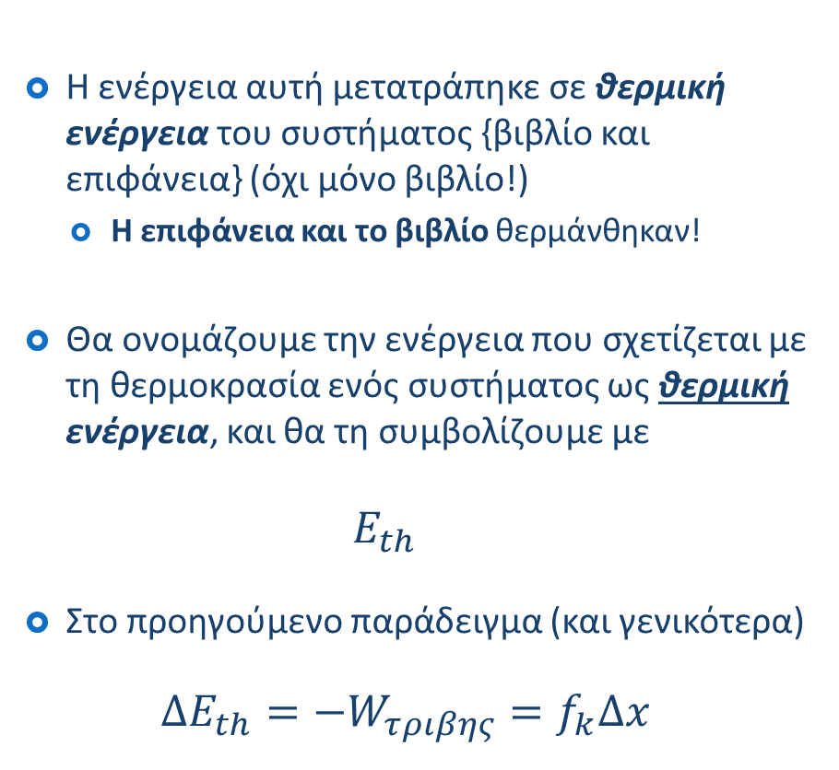
Ενέργεια Συστήματος
Η ενέργεια αυτή μετατράπηκε σε θερμική ενέργεια του συστήματος {βιβλίο και επιφάνεια} (όχι μόνο βιβλίο!)
  Η επιφάνεια και το βιβλίο θερμάνθηκαν!
Θα ονομάζουμε την ενέργεια που σχετίζεται με τη θερμοκρασία ενός συστήματος ως θερμική ενέργεια, και θα τη συμβολίζουμε με
$E_{th}$
Στο προηγούμενο παράδειγμα (και γενικότερα)
$$ΔE_{th}=−W_{τριβης}=f_{k}Δx$$
Κινητική Θερμική Συνολική
Ενέργεια Ενέργεια Ενέργεια
Κινητική Θερμική Συνολική
Ενέργεια Ενέργεια Ενέργεια
Κινητική Θερμική Συνολική
Ενέργεια Ενέργεια Ενέργεια

Slide 23
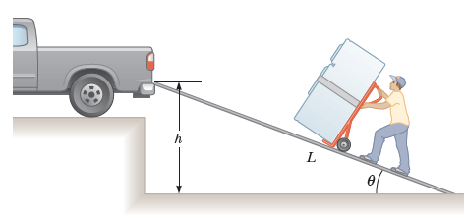










Ενέργεια Συστήματος
$$ΣF_{x}=0$$
Παράδειγμα (revisited):
Ο φίλος σας θέλει να ανεβάσει το ψυγείο του με σταθερή ταχύτητα σε ένα φορτηγό χρησιμοποιώντας μια ράμπα με τριβές υπό γωνία $θ$ όπως στο Σχήμα. Ισχυρίζεται ότι θα απαιτηθεί λιγότερο έργο από μέρους του αν το μήκος της ράμπας $L$ αυξηθεί. Έχει δίκιο; Θεωρήστε ως σύστημα το ψυγείο με το καρότσι μεταφοράς.
$$\vec{n}$$
$$x$$
$$\vec{F}$$
B
$${\vec{F}}_{g_{x}}$$
$${\vec{f}}_{k}$$
$$h$$
$${\vec{F}}_{g_{y}}$$
$${\vec{F}}_{g}$$
A

Slide 24
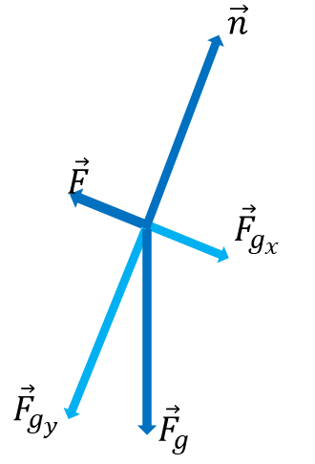

Ενέργεια Συστήματος
Παράδειγμα – Λύση:
$${\vec{f}}_{k}$$

Slide 25
Ενέργεια Συστήματος
Παράδειγμα – Λύση:
$${\vec{f}}_{k}$$

Slide 26
Συνεχίζεται... ☺

